Slide 1

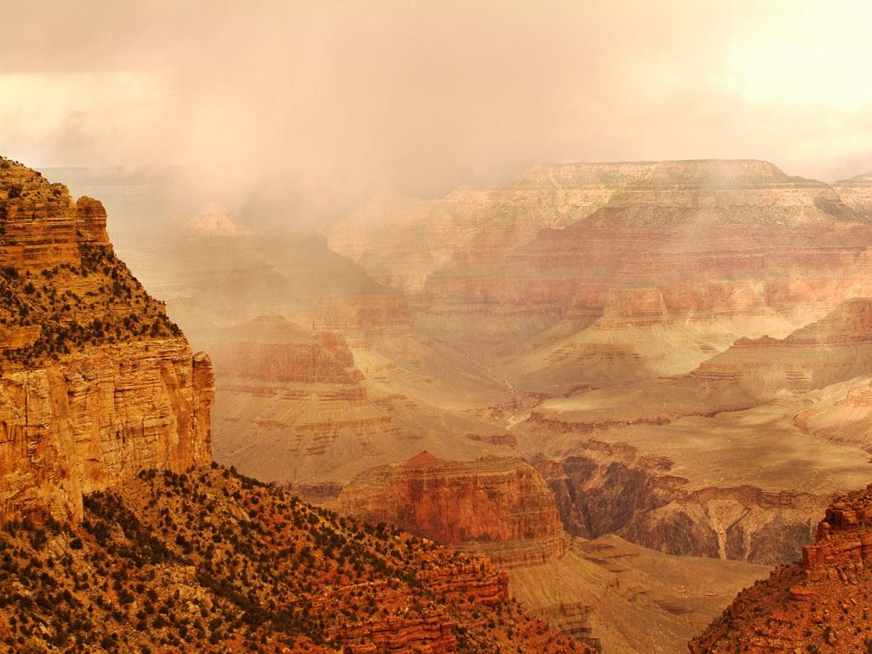
-USA-
Vistas de los estados de
Estados Unidos.
Diaporama musical
et manuel.

Slide 2
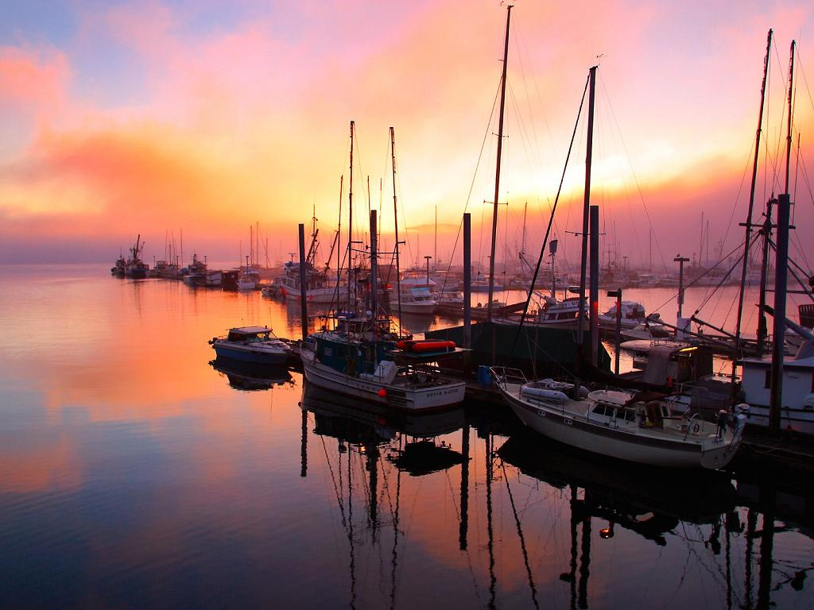
Juneau Boat Harbor
Alaska

Slide 3
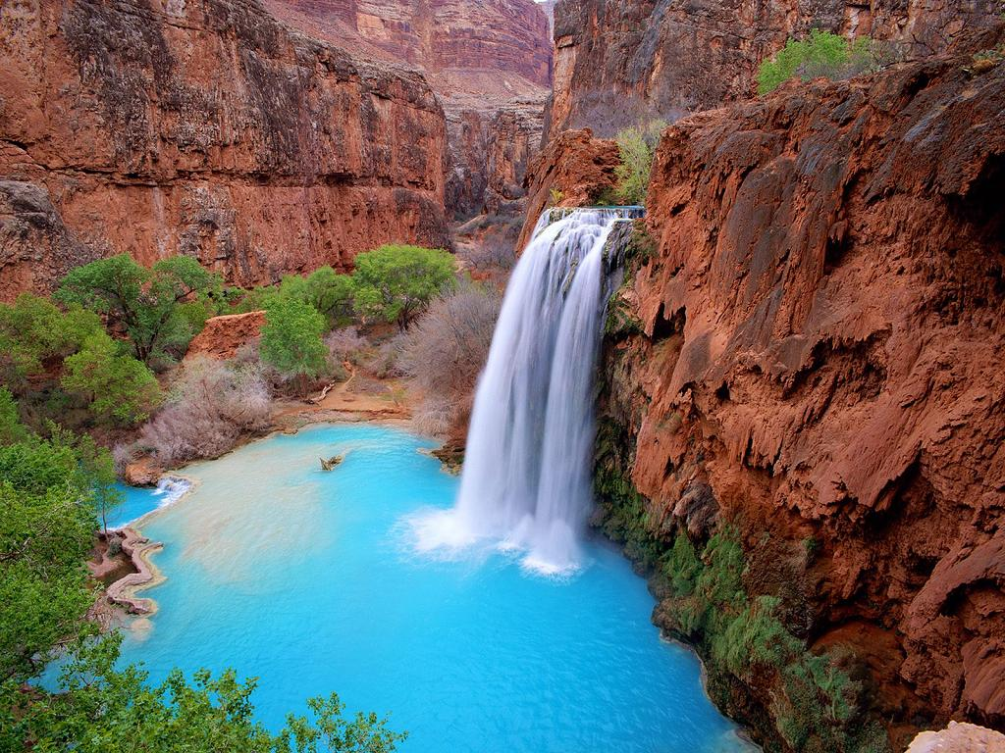
Havasupai Falls
Arizona

Slide 4
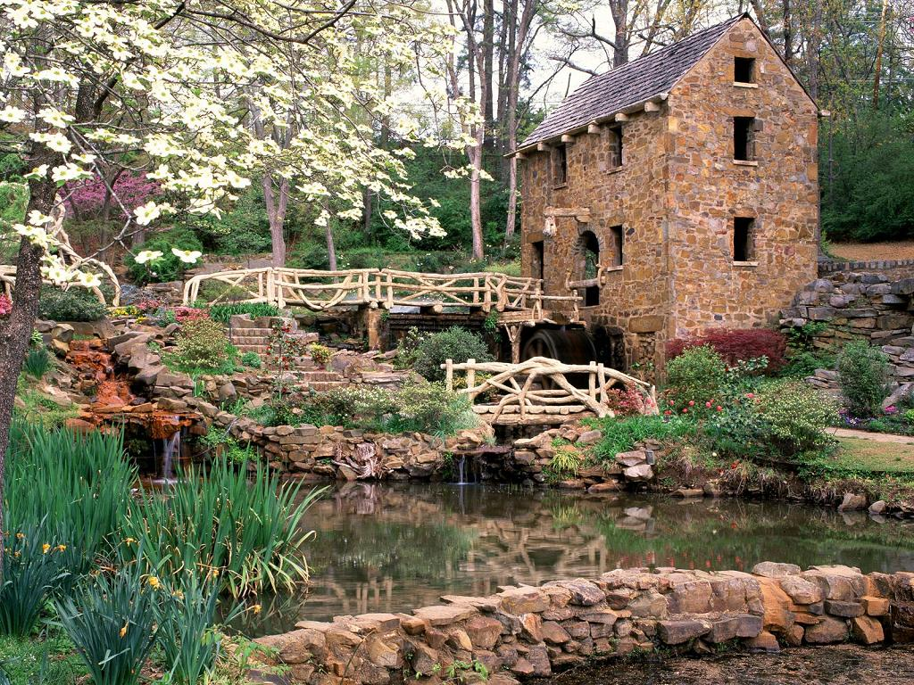
North Little Rock
Arkansas

Slide 5
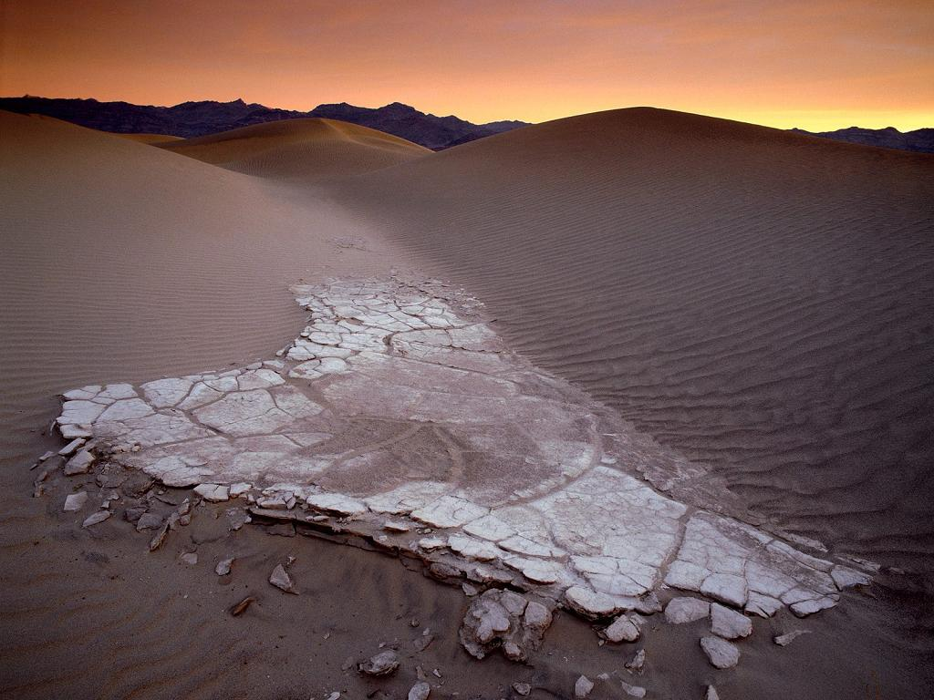
Death Valley National Park
California

Slide 6
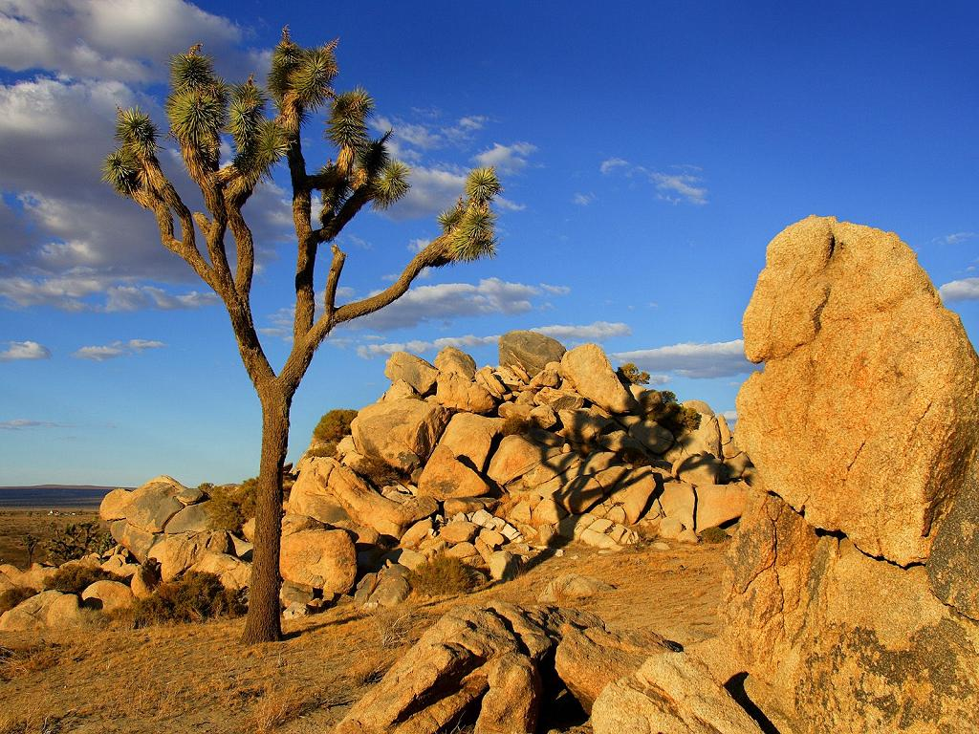
Mojave Desert, Littlerock
California

Slide 7
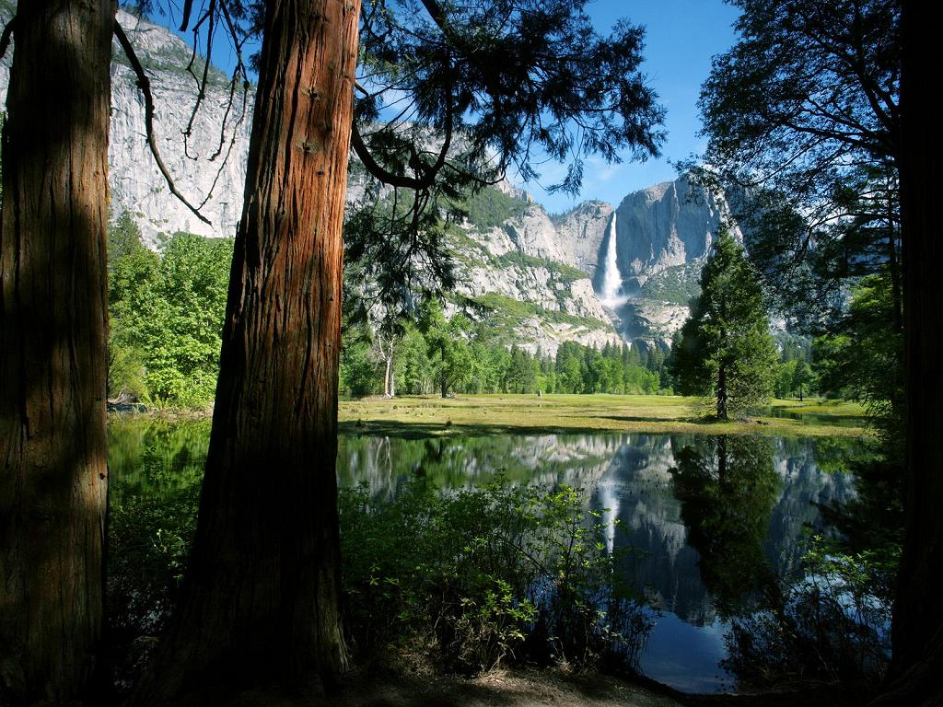
Yosemite National Park
California

Slide 8
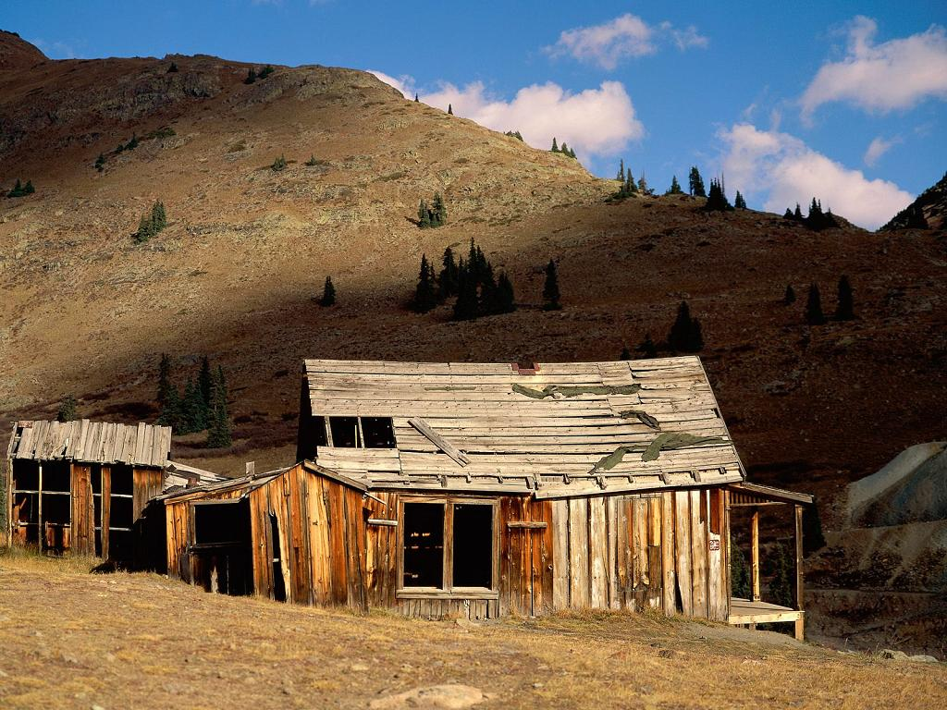
Animas Fork
Colorado

Slide 9
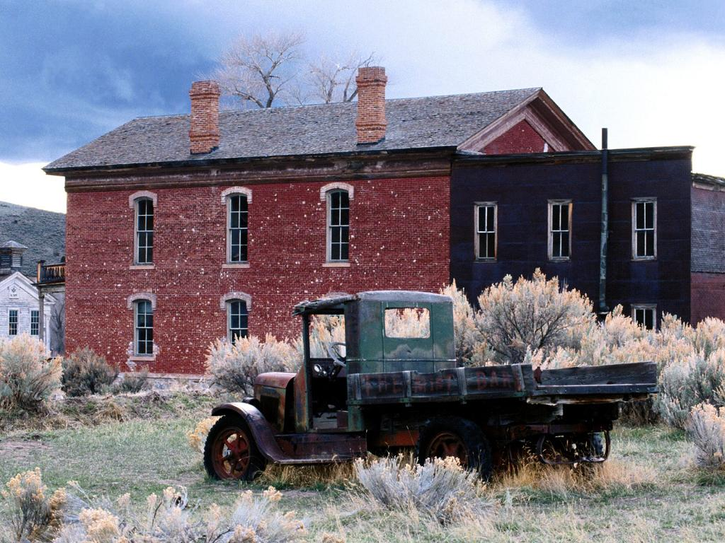
Ghostly Township
Idaho

Slide 10
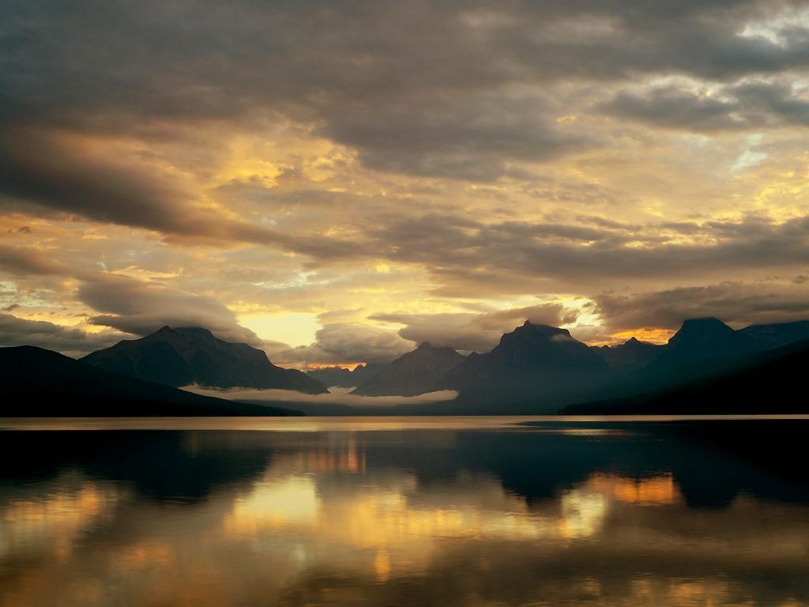
McDonald Lake
Montana

Slide 11
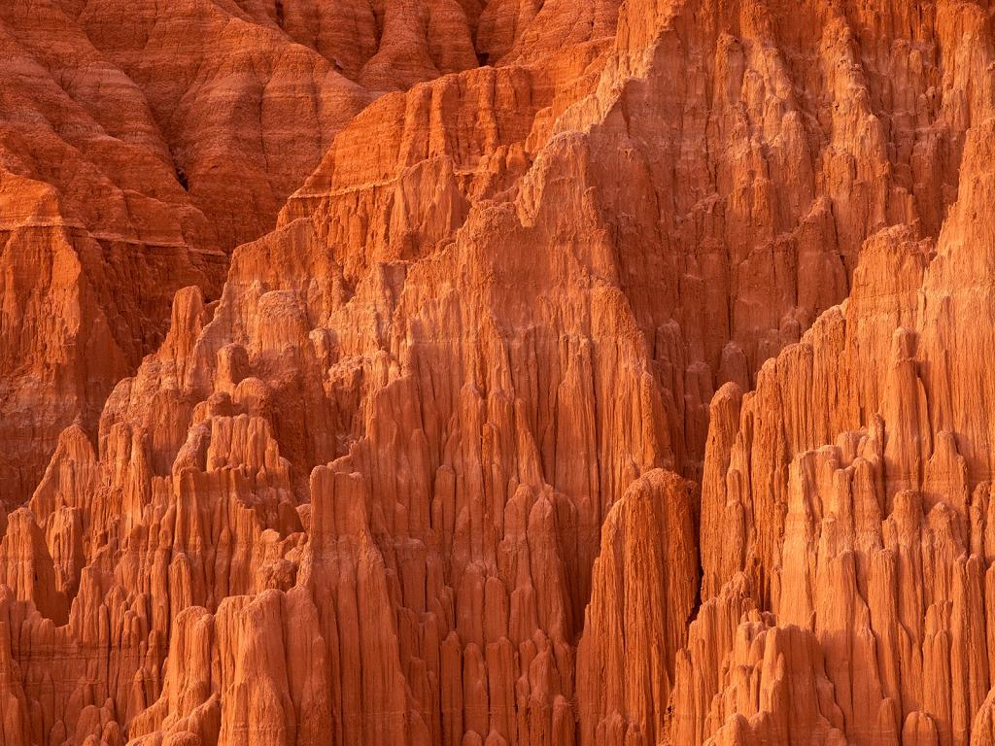
Cathedral Gorge State Park
Nevada

Slide 12
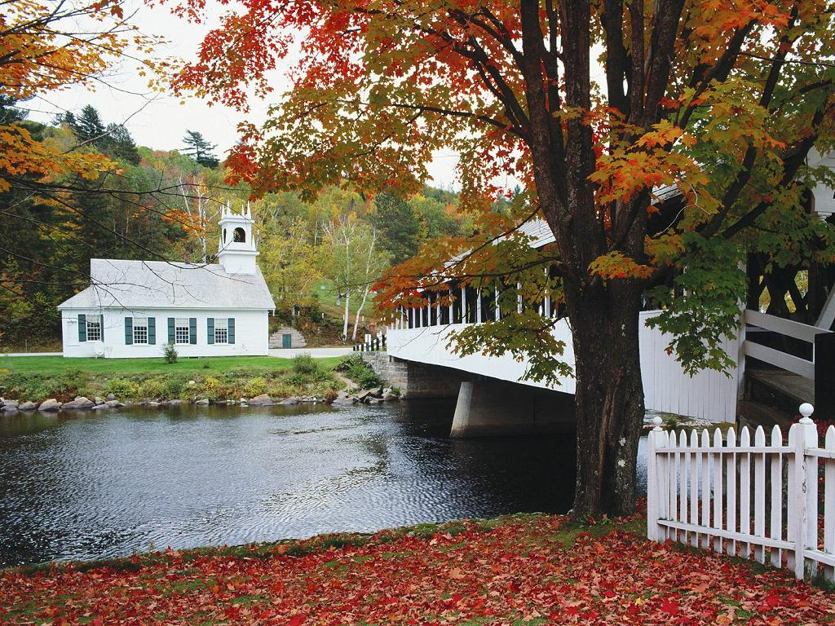
Stark Village
New Hampshire

Slide 13
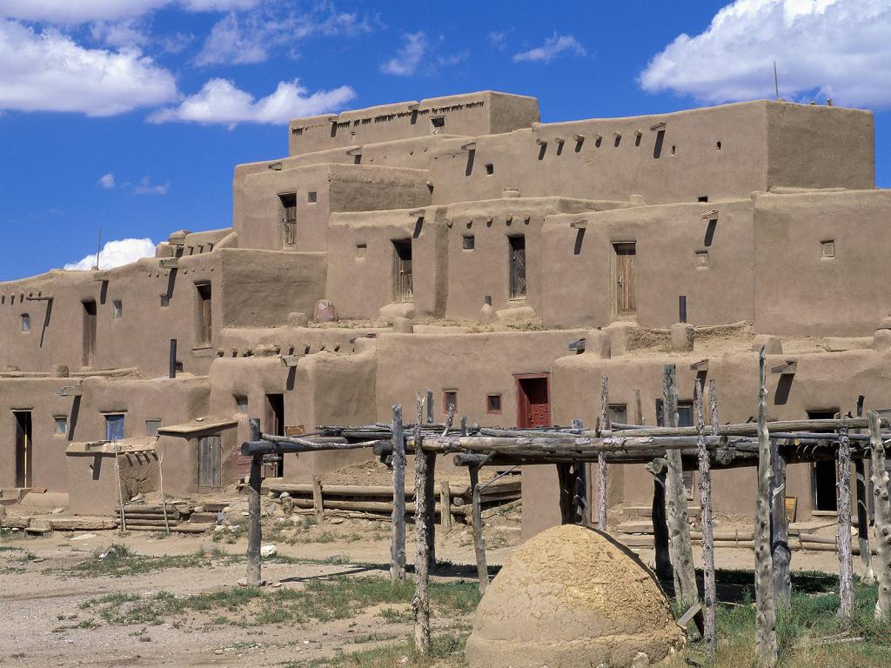
Taos Pueblo
New Mexico

Slide 14

Cleveland
Ohio

Slide 15
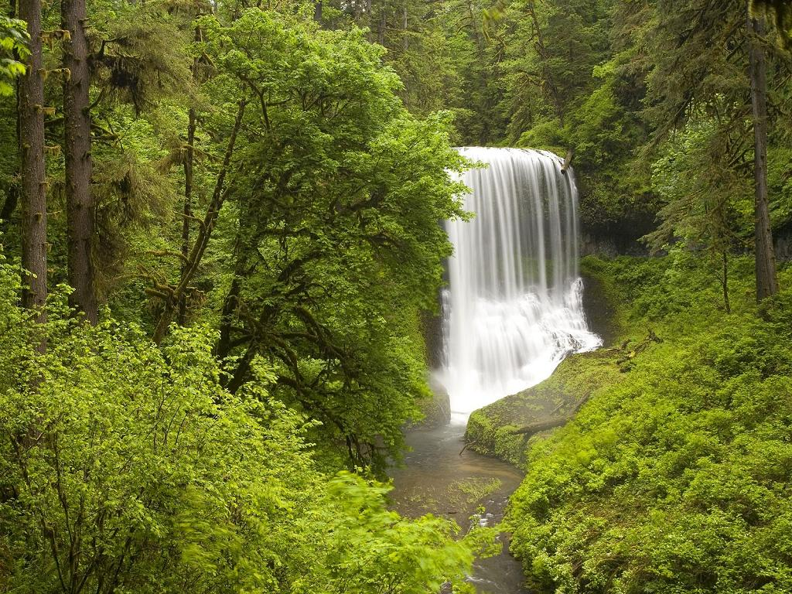
Silver Falls State Park
Oregon

Slide 16
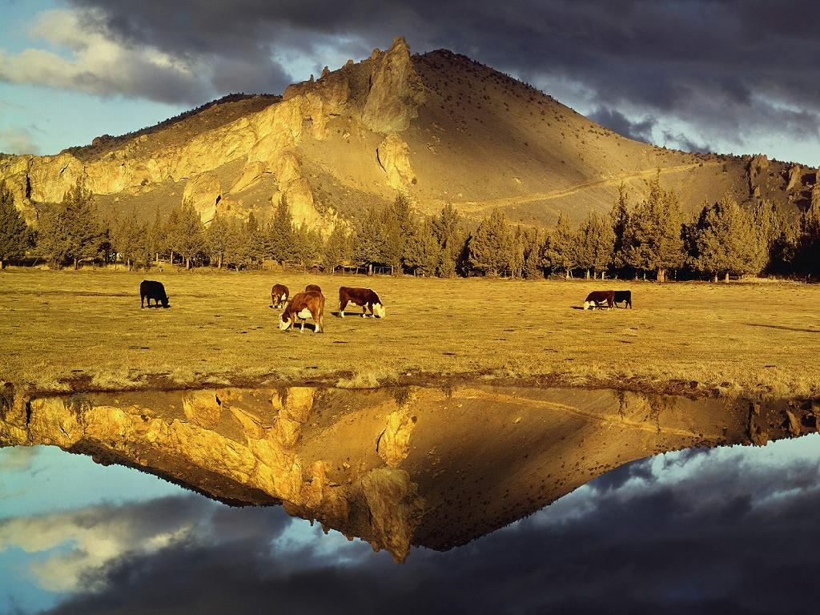
Smith Rock State Park
Oregon

Slide 17

Pittsburgh
Pennsylvania

Slide 18

Providence
Rhode Island

Slide 19
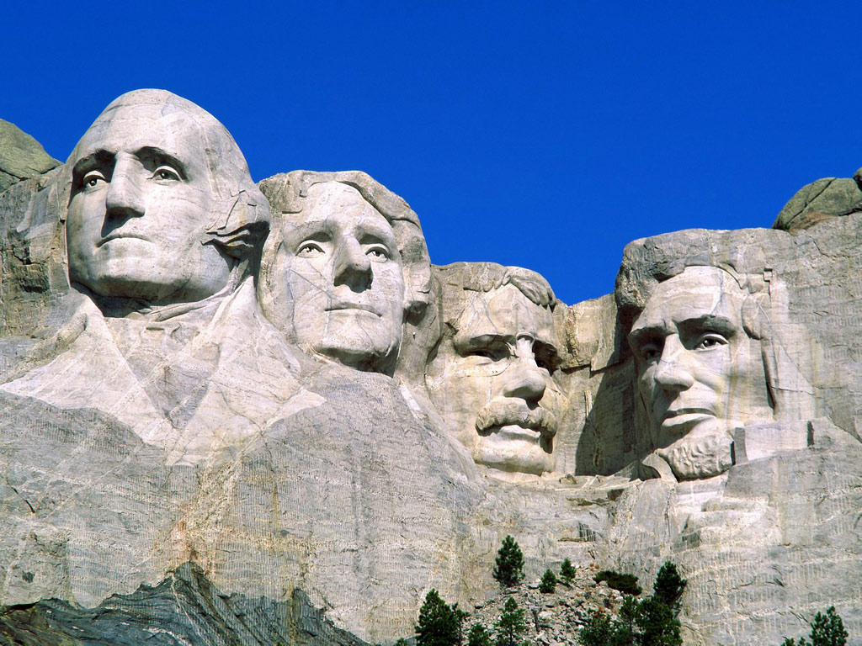
Mount Rushmore
South Dakota

Slide 20
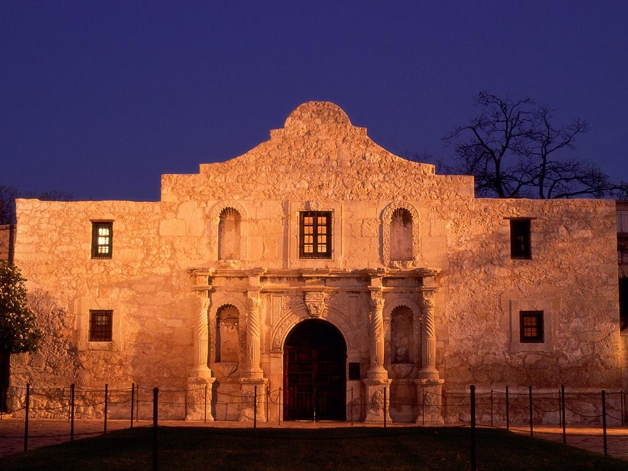
The Alamo, San Antonio
Texas

Slide 21
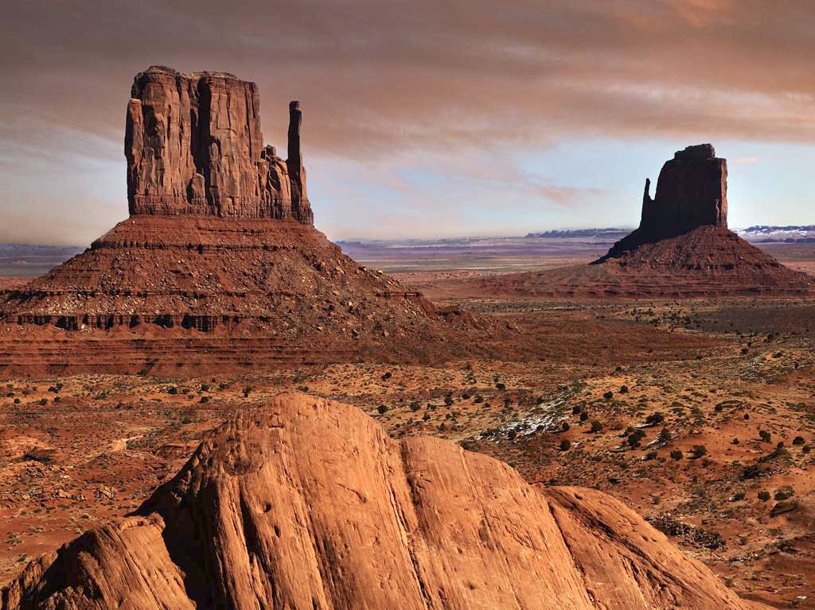
Monument Valley
Utah

Slide 22
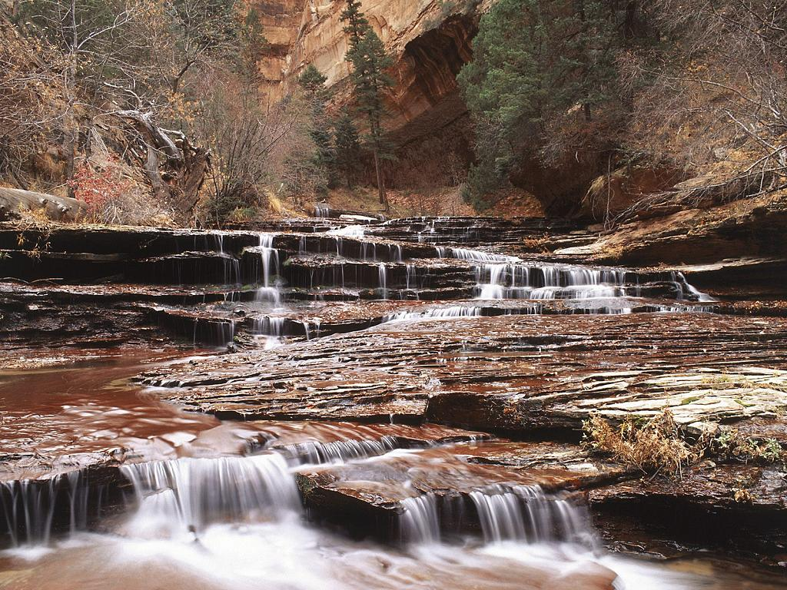
Zion National Park
Utah

Slide 23
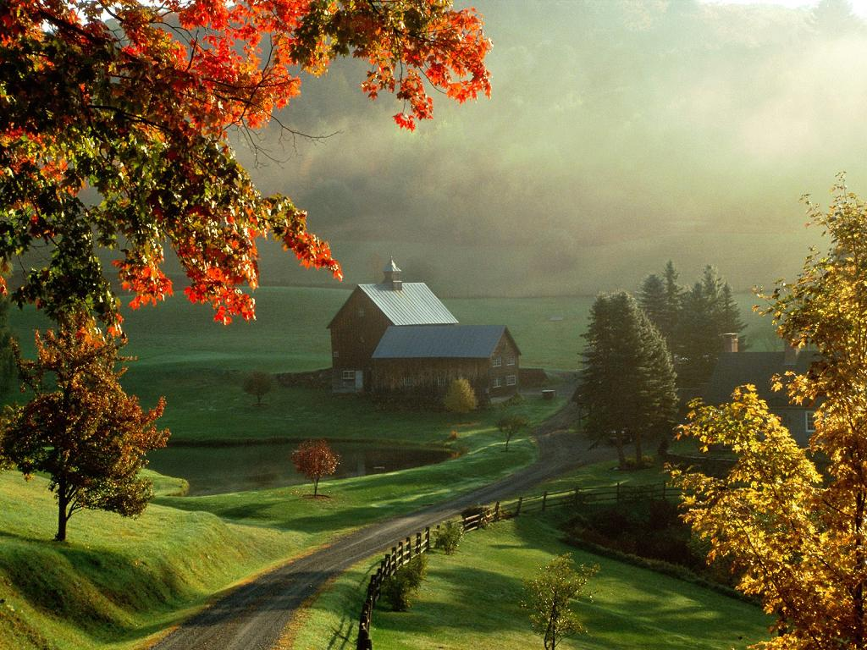
Woodstock
Vermont

Slide 24
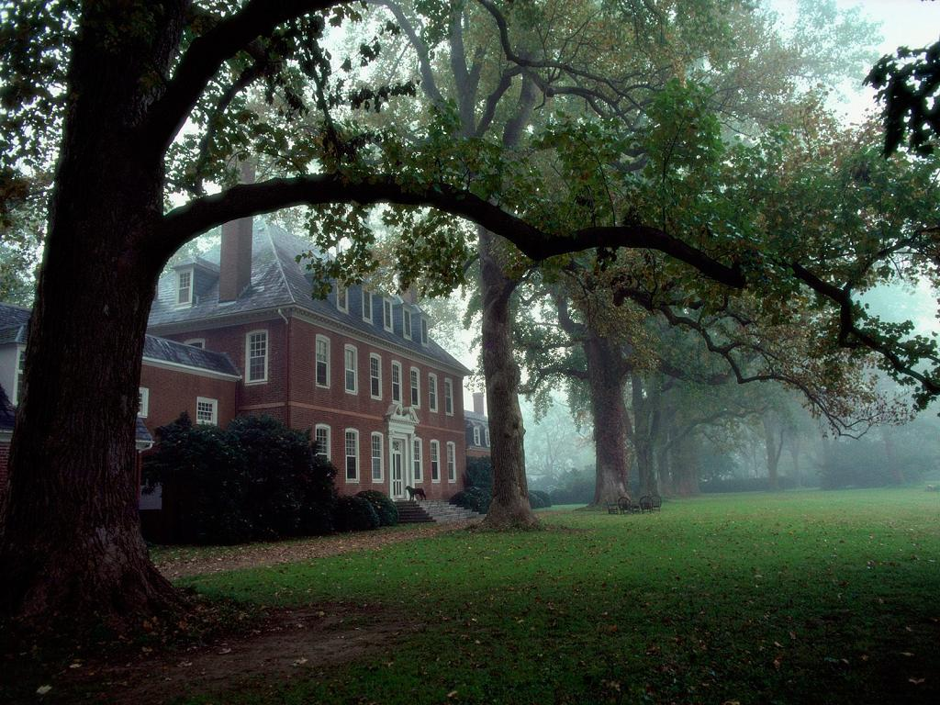
Westover Plantation
Virginia

Slide 25
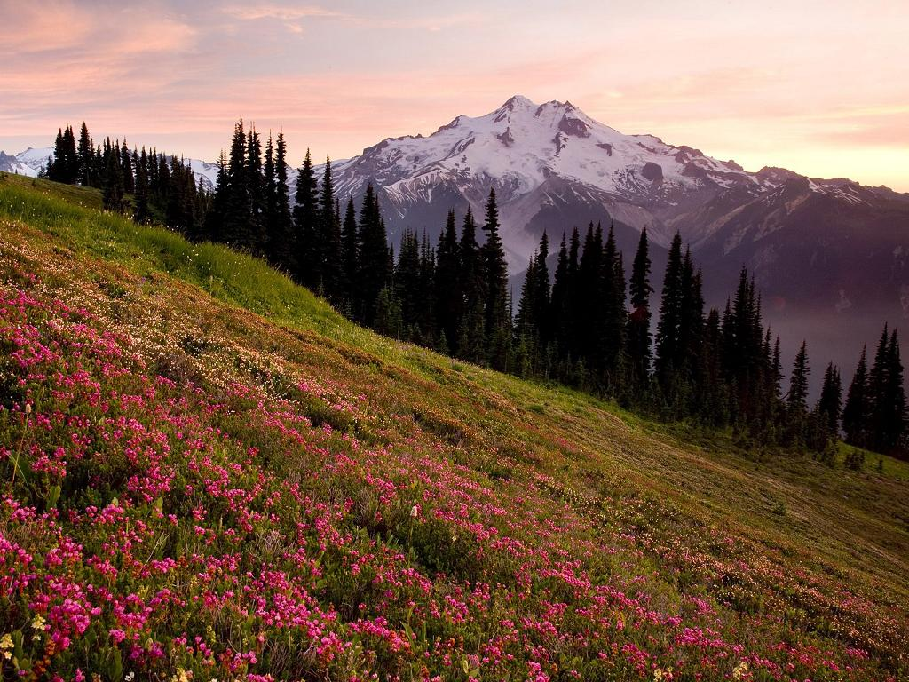
Glacier Peak Wilderness
Washington

Slide 26
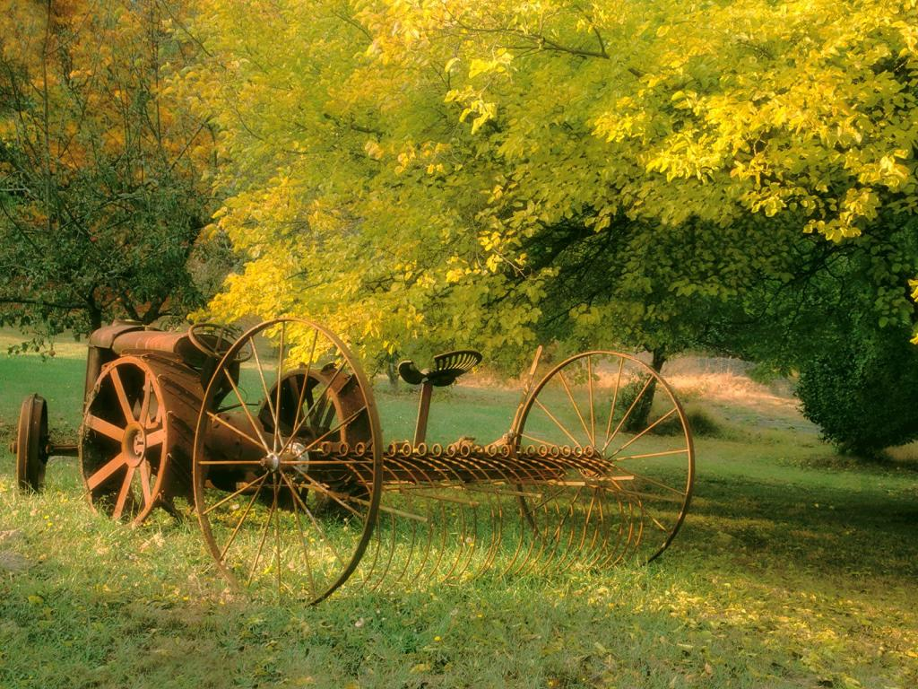
Seabeck
Washington

Slide 27
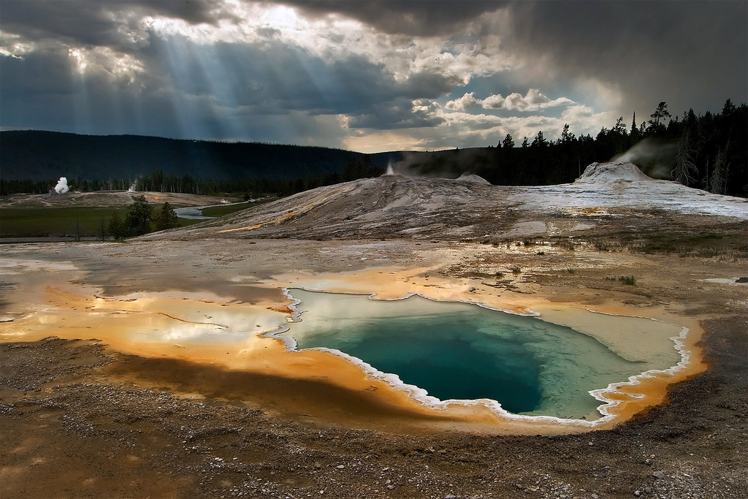
Yellowstone National Park
Wyoming

Slide 28
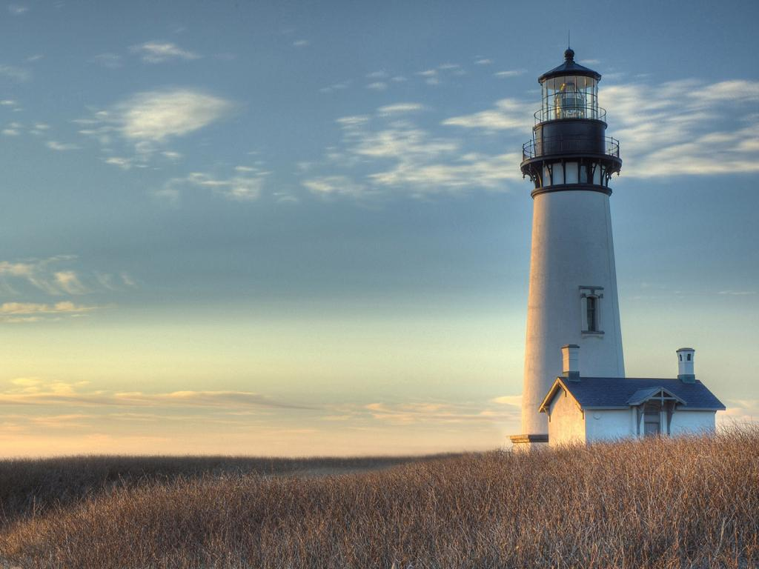

Slide 29







¿Te ha gustado?
Puedes ver más entrando
Aquí
Además puedes recibir powerpoints en tu correo electrónico suscribiéndote aquí:

